Slide 1
LTサークル
2023/12/7
もしどんな職業にもなれるなら何を選択する？
SIT 2 高橋 龍之介

Slide 2
JAXAの椅子の人

Slide 3
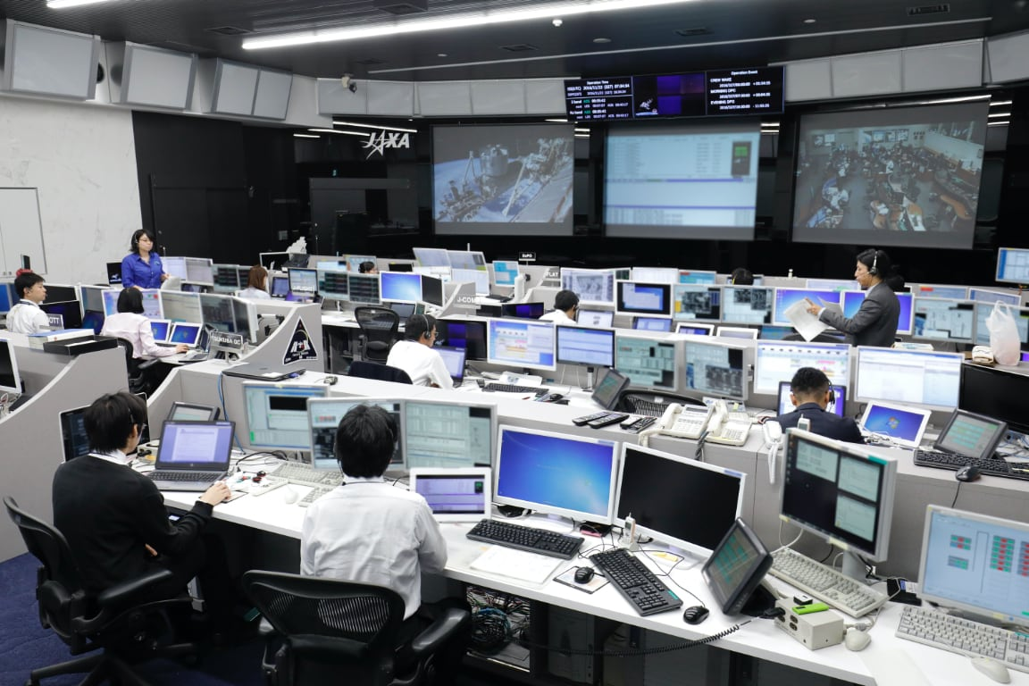
JAXAの椅子の人

Slide 4
JAXA
政府全体の宇宙開発利用を技術で支える中核的実施機関と位置付けられ、同分野の基礎研究から開発・利用に至るまで一貫して行っています。
創立から10年の節目となる2013年に、JAXAは経営理念を「宇宙と空を活かし、安全で豊かな社会を実現する」と定め、コーポレートスローガンに〝Explore to Realize〟を掲げました。

Slide 5
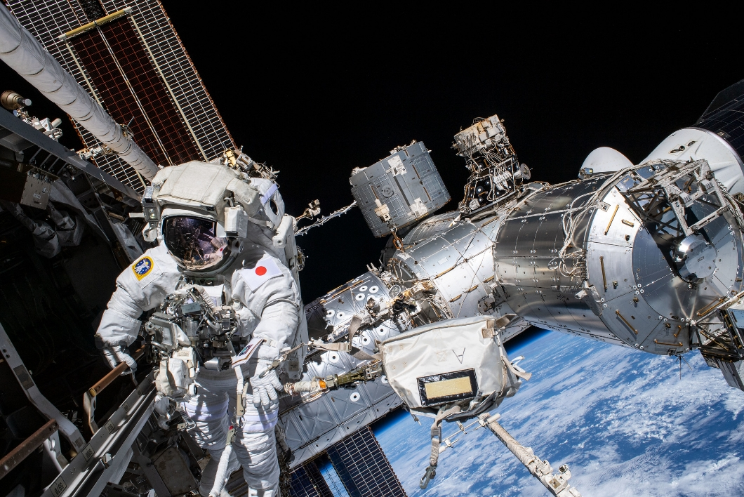
宇宙ってどうなってるんだろう？

Slide 6

宇宙飛行士は大変そう…
宇宙に興味がある
椅子の人なら出来るかも、

Slide 7
「きぼう」
https://humans-in-space.jaxa.jp/kibo/

Slide 8
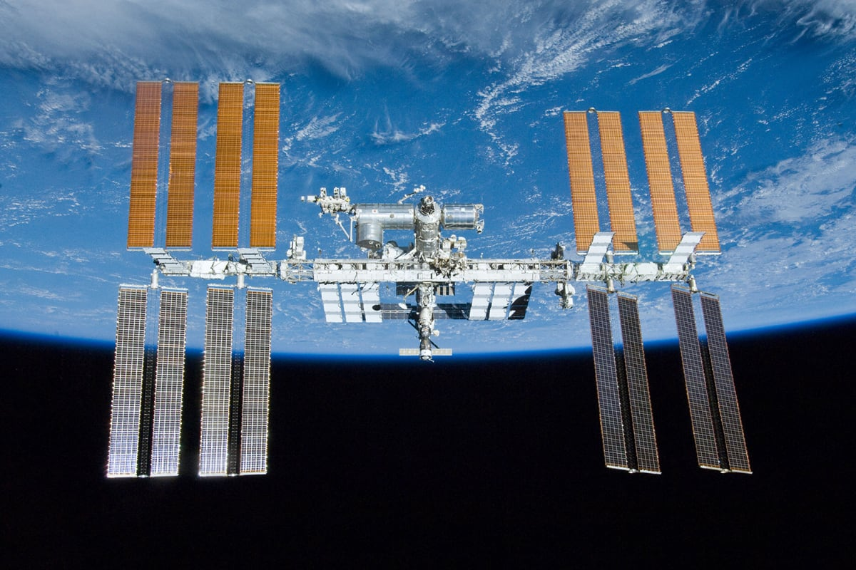
きぼう
国際宇宙ステーションの一部
日本が開発
地上に比べて重力の影響が非常に小さい特殊な環境
実験や観測が行われている

Slide 9
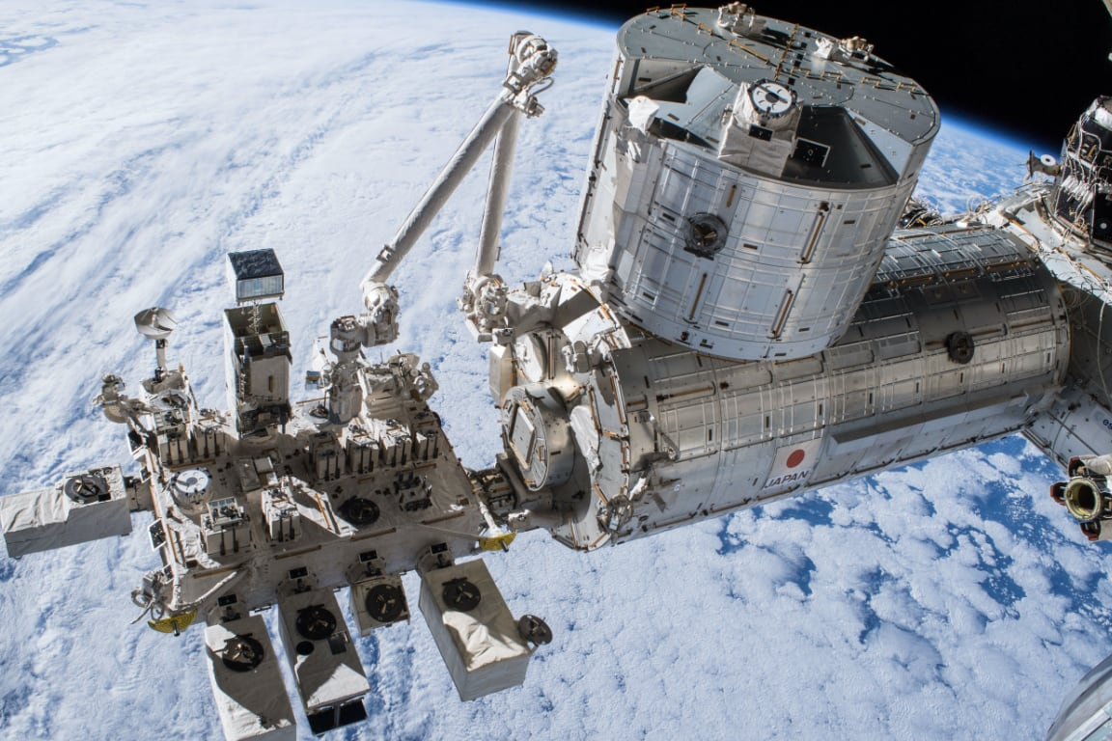
きぼう

Slide 10
「きぼう」運用管制室

Slide 11
「きぼう」運用管制室
「きぼう」を正常な状態に保ちながら、実験運用や宇宙飛行士の支援を24時間体制で行っています。
ここでは、宇宙ステーションの映像やデータを常に監視し、モニタしています。
また、実験装置などをリモートで操作したり、宇宙飛行士と交信して、実験の指示を送ったりすることができます。

Slide 12
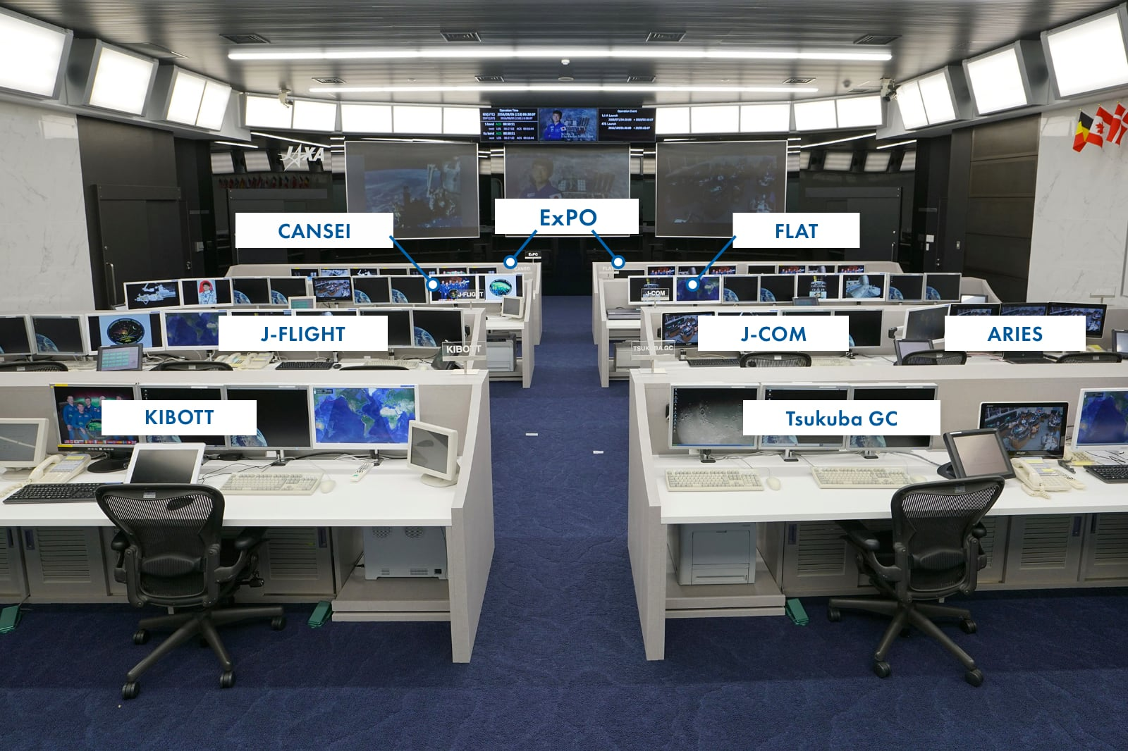
「きぼう」運用管制室

Slide 13
宇宙ってワクワク！
JAXAの椅子の人

Slide 14
ご清聴ありがとうございました！

